Slide 1
khu_sensor
Filter Design
김진상 교수님
Life Science Technology Inc.
2015103977 김건학
2015103999 김윤형
2015104027 박정진
2015104069 유현민

Slide 2

IIR Low Pass Filter Filter Coefficient
Acoef[0] = 0.013369783003445533
Acoef[1] = 0.026739566006891067
Acoef[2] = 0.013369783003445533
Acoef[3] = 0
Acoef[4] = 0
Acoef[5] = 0
Bcoef[0] = 1.000000000000000000
Bcoef[1] = -1.6474599810769766
Bcoef[2] = 0.70089678118840248
Bcoef[3] = 0
Bcoef[4] = 0
Bcoef[5] = 0

Slide 3
IIR Low Pass Filter Filter Diagram
Acoef[1]
X[1]
Acoef[0]
o_Y_Data
X[0]
c
X[2]
-Bcoef[1]
Y[1]
-Bcoef[2]
Y[2]

Slide 4
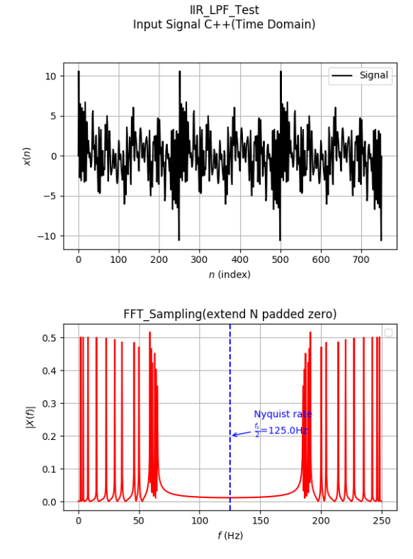
IIR Low Pass Filter Filter Input

Slide 5
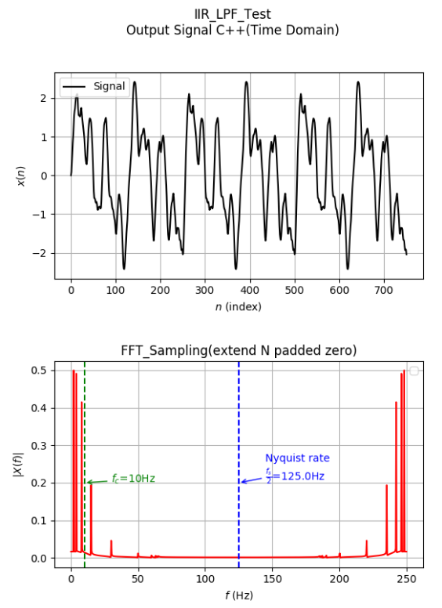

IIR Low Pass Filter Simulation : C++ vs Verilog (Graph)

Slide 6
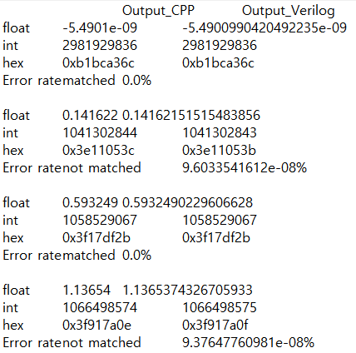
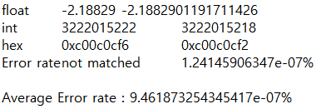
IIR Low Pass Filter Simulation : C++ vs Verilog (Text)

Slide 7
IIR Notch Filter Filter Coefficient
Acoef[0] = 0.9005830143056166
Acoef[1] = -0.22683676727047436
Acoef[2] = 1.815449808720442
Acoef[3] = -0.22683676727047436
Acoef[4] = 0.9005830143056166
Acoef[5] = 0
Bcoef[0] = 1.00000000000000000000
Bcoef[1] = 0.23849243624947844
Bcoef[2] = 1.80168874042915350
Bcoef[3] = -0.21430582988195795
Bcoef[4] = 0.8079495913332013
Bcoef[5] = 0

Slide 8
IIR Notch Filter Filter Diagram
Acoef[0]
X[0]
32h’3f80….0
(10진수 1)
X[4]
Acoef[1]
X[1]
X[3]
Acoef[2]
X[2]
32h’0
o_Y_Data
-Bcoef[1]
Y[1]
-Bcoef[2]
Y[2]
-Bcoef[3]
Y[3]
-Bcoef[4]
Y[4]

Slide 9
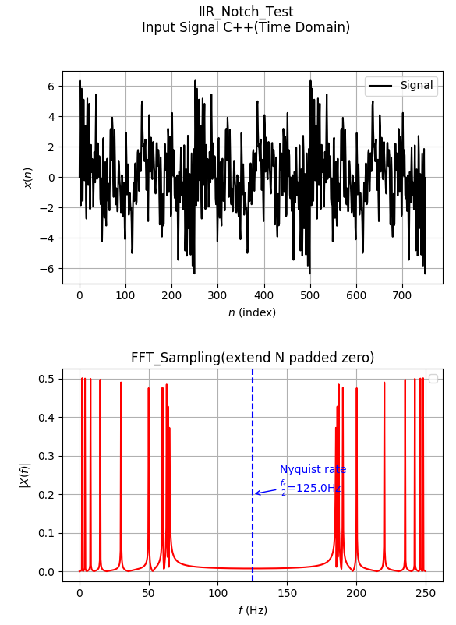
IIR Notch Filter Test Input

Slide 10
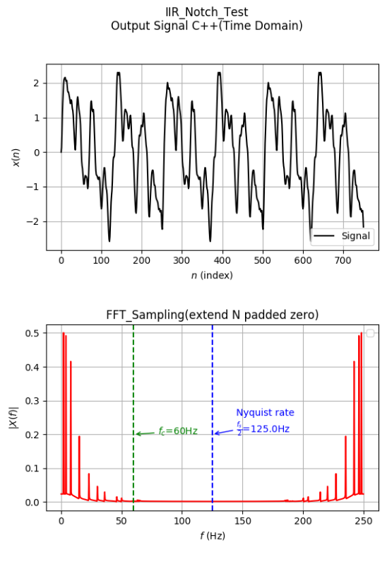
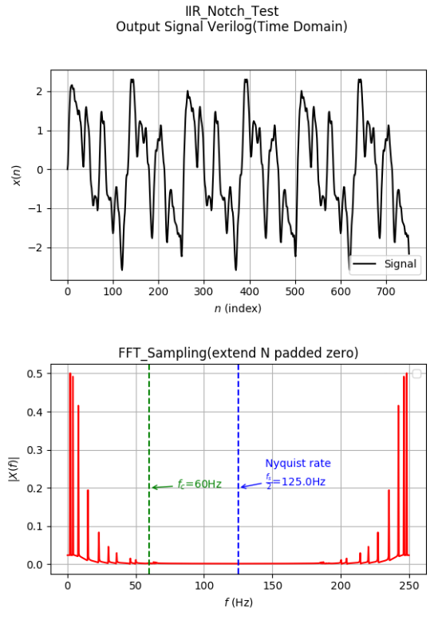
IIR Notch Filter Simulation : C++ vs Verilog (Graph)

Slide 11
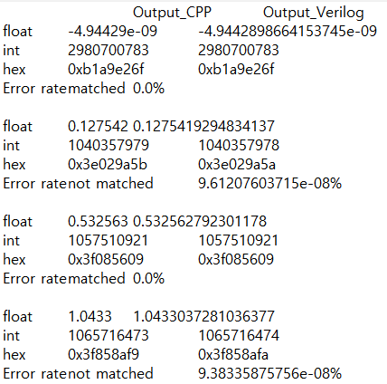
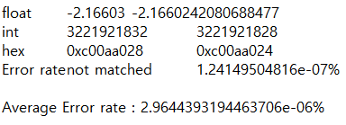
IIR Notch Filter Simulation : C++ vs Verilog (Text)

Slide 12

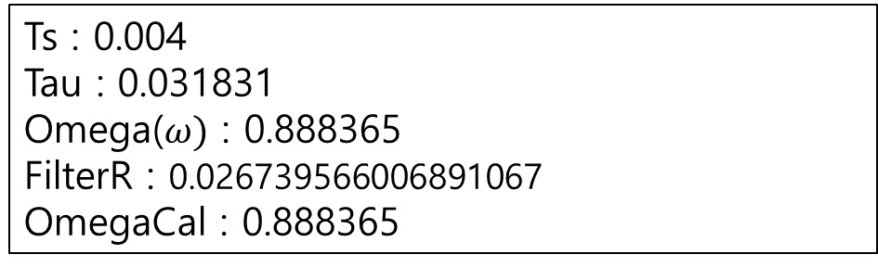
IIR High Pass Filter Filter Coefficient
Ts : 0.004
Tau : 0.031831
Omega($ω)$ : 0.888365
FilterR : 0.026739566006891067
OmegaCal : 0.888365

Slide 13


IIR High Pass Filter Filter Diagram
X[0]
-X[1]
$$ω$$
o_Y_Data
y[1]
$$ω$$
y[0]

Slide 14
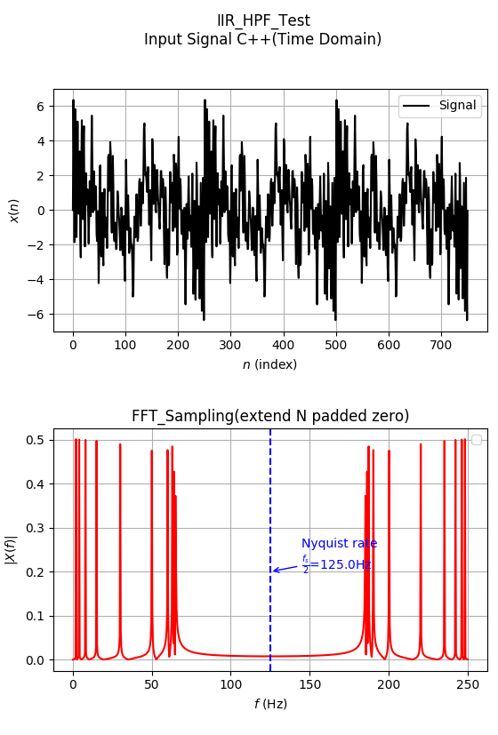
IIR High Pass Filter Filter Input

Slide 15
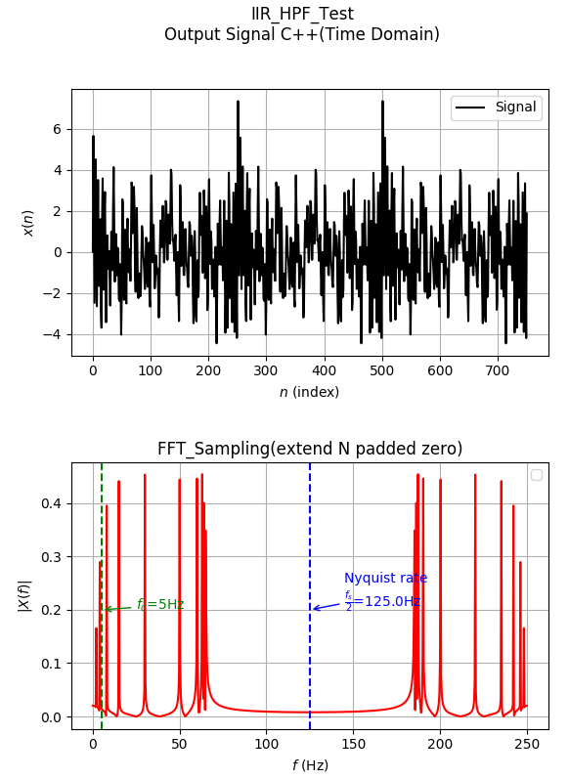
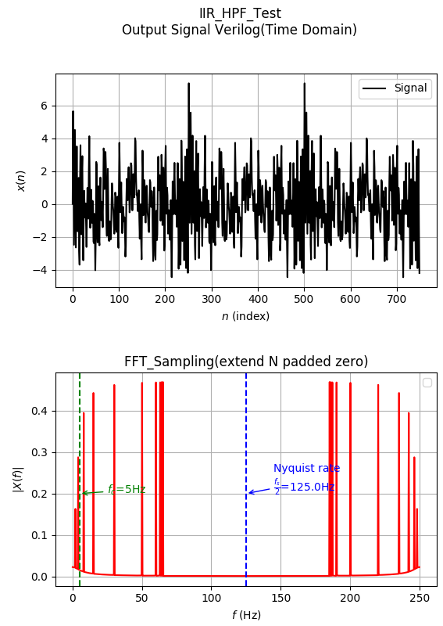
IIR High Pass Filter Simulation : C++ vs Verilog (Graph)

Slide 16
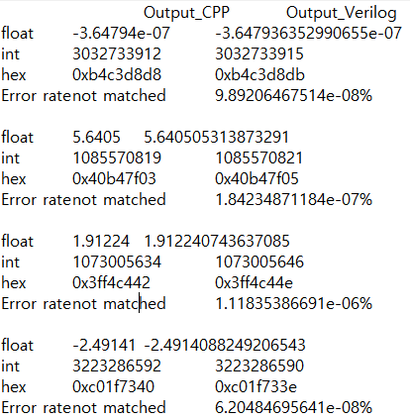
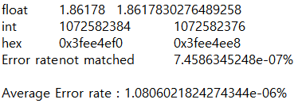
IIR High Pass Filter Simulation : C++ vs Verilog (Text)

Slide 17
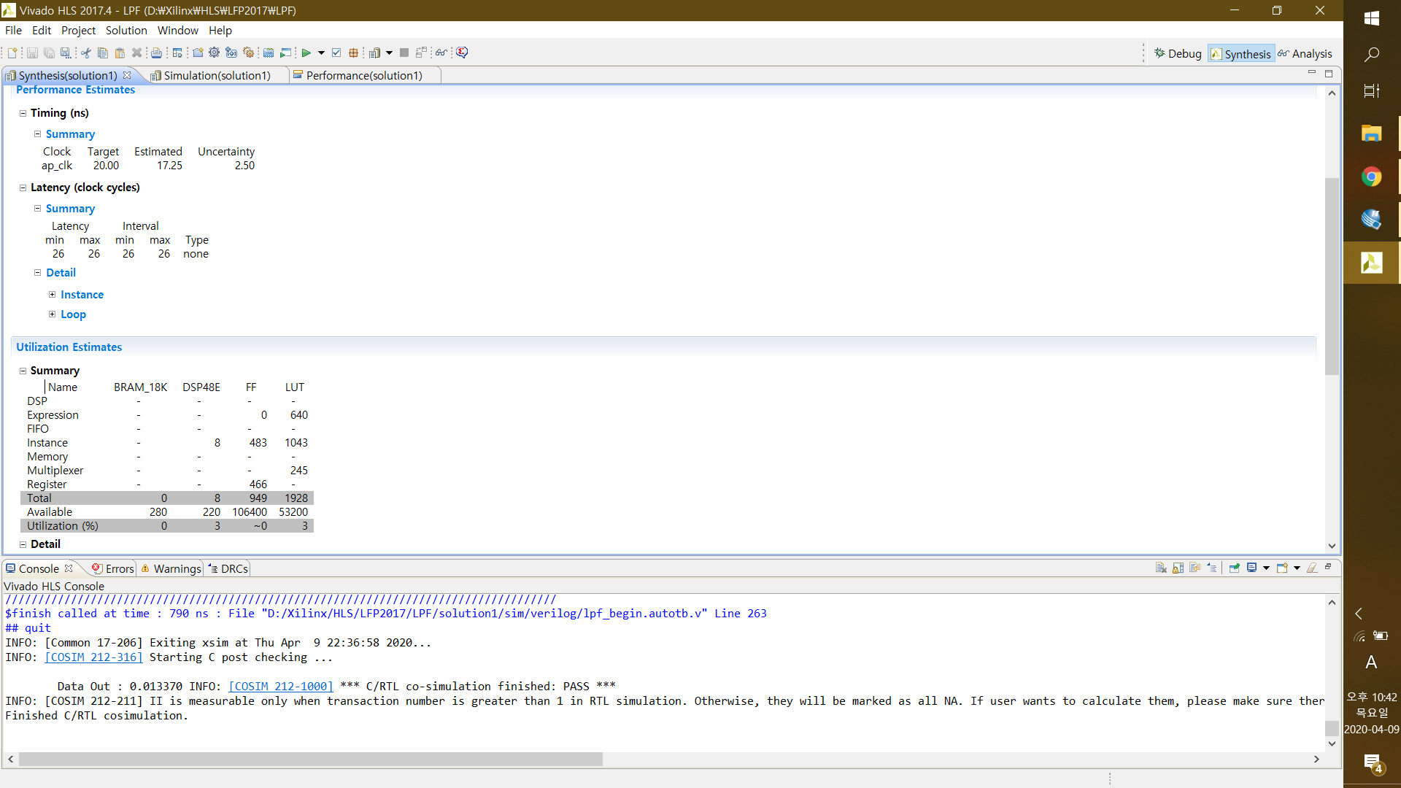
Synthesis (LPF)
Total Cycle: 26
FF: 949
LUT: 1928

Slide 18
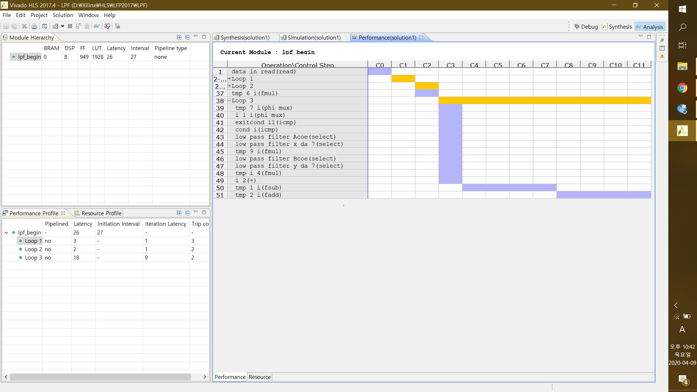
Cycle Analysis
26cycle
=1x3 + 1x2 + 9x2+3
=(Loop1)+(Loop2)+(Loop3)
+(data 이동)
Loop1 : Coef계산
Loop2 : x_data, y_Data Shift
Loop3: 실제 lpf 연산

Slide 19
Xilinx hls에서 float type을 사용하면 알아서 IEEE754 양식으로 맞춰서 변환해줌.
문제는 Xilinx에서 floating 연산을 할 때 vhdl로 코딩된 IP를 사용하는데 이 IP 내부 라이브러리 접근이 암호화 되어있음.
(floating 연산 대신 fixed point 쓰면 내부 IP를 사용할 필요 없긴함)
어찌어찌 우리가 짠 float_add랑 float_mul를 사용하게 한다 해도 실제로 cycle이득보는 부분이 얘네가 쓰는 IP에서 오는거라 의미 찾기 힘듬
--------------------------------------------------------------------
발표 자료나 비교자료로 사용하려면 우리가 짠 lpf.v가 40cycle 걸리기에 cycle적 이득은 안되고 hw단(FF,LUT)에서 이득봤다 해야할 듯

